Slide 1
МУНИЦИПАЛЬНОЕ ОБРАЗОВАНИЕ
ГОРОД-ГЕРОЙ НОВОРОССИЙСК
«Лучшая инновационная практика в муниципальном управлении»

Slide 2
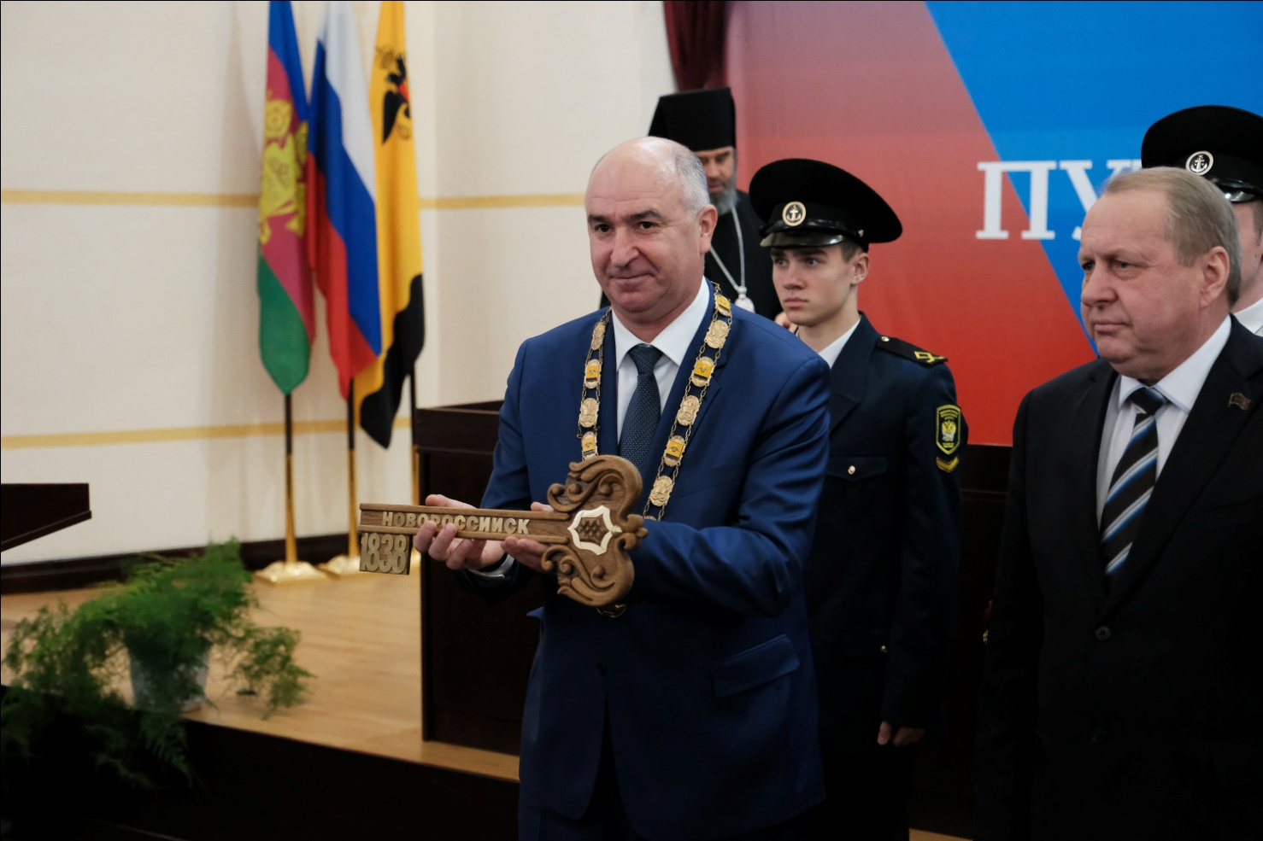
Глава муниципального образования
город Новороссийск
Игорь Алексеевич Дяченко
2

Slide 3
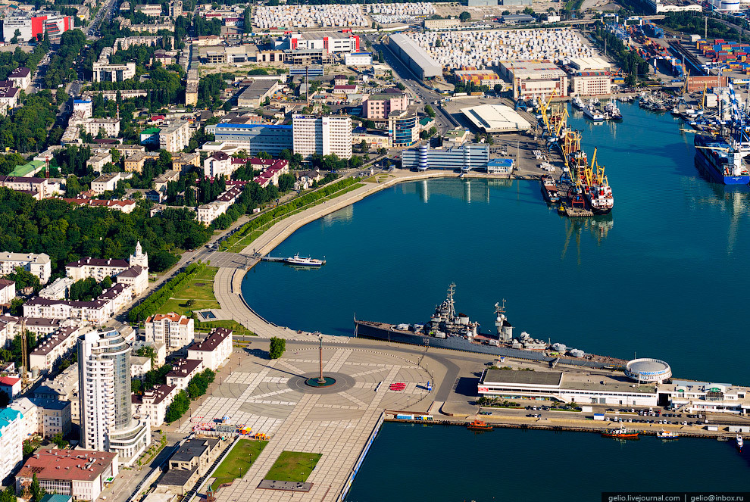
Город Новороссийск - муниципальное образование в составе Краснодарского края, наделенное статусом городского округа.
Население - 327904 человек.
3

Slide 4
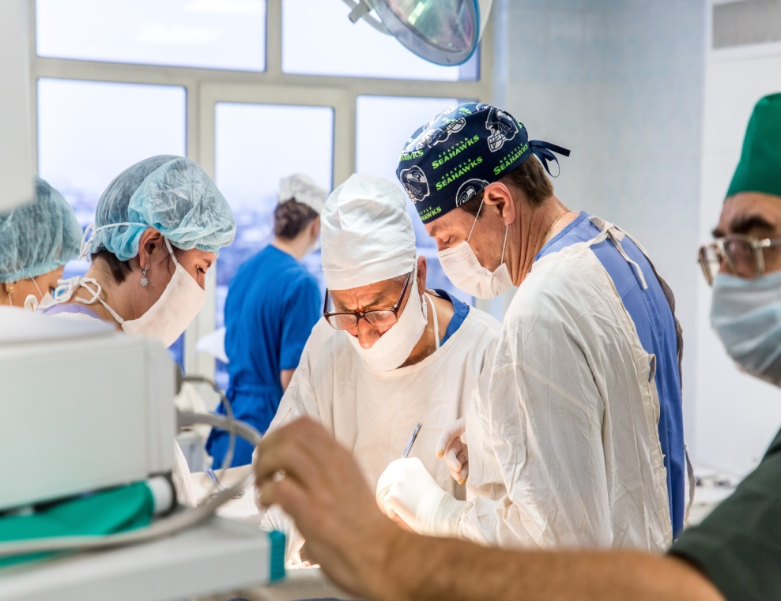
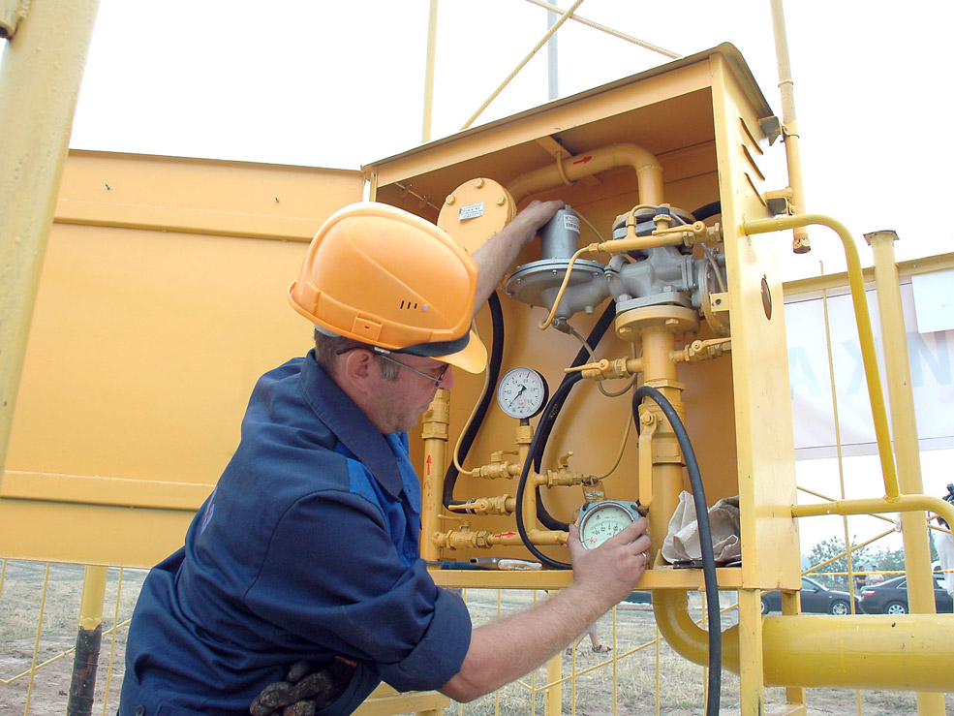
Среднемесячная номинальная заработная плата в расчете на одного работника по крупным и средним предприятиям за 2016 год - 38367 рублей.
Среднемесячная заработная плата в бюджетной сфере составила 27579,2 рублей
4

Slide 5
АЛГОРИТМ
взаимодействия Координационных Советов с администрацией внутригородского района, МКУ «Территориальное управление по взаимодействию администрации города с населением», администрацией
муниципального образования город Новороссийск
5

Slide 6
Структура
6

Slide 7
«Семейный Горсовет»
Структура Клуба
Координатор Клуба
(секретарь КС)
Совет
Участники Клуба
Проекты
6

Slide 8
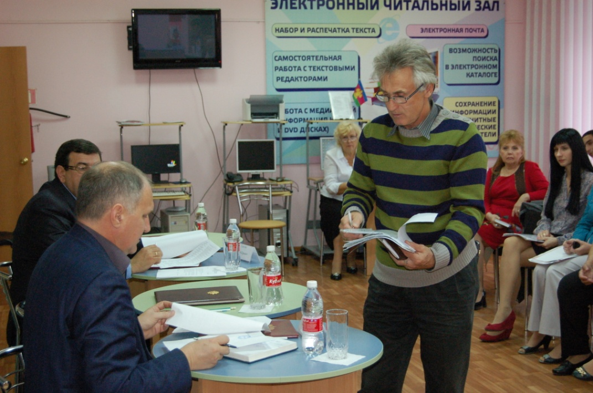
Заседание Клуба
«Семейный Горсовет»
5

Slide 9
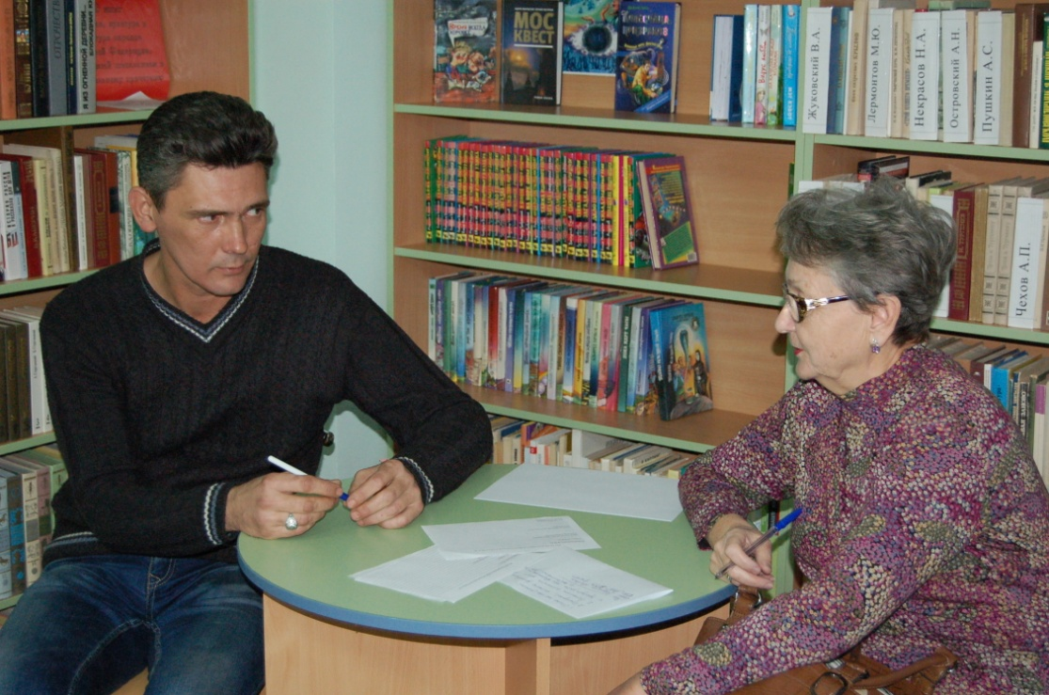
Обсуждение проектов
«Семейный Горсовет»
5

Slide 10
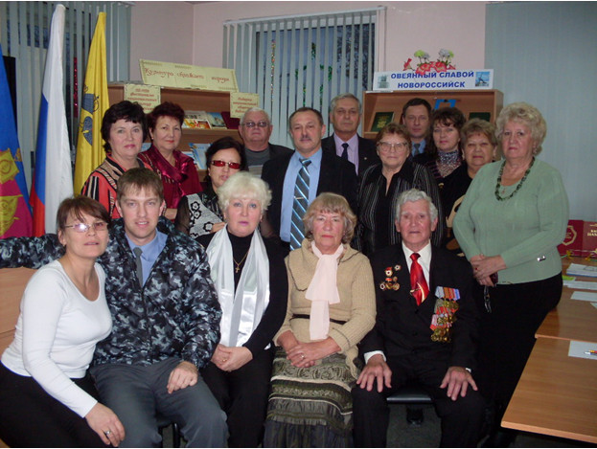
ПОБЕДИТЕЛЬ смотра-конкурса среди Координационных Советов городских округов – Совет округа №14 Восточного внутригородского района председатель – Н. С. Костюченко, депутат городской Думы С. Е. Санников

Slide 11
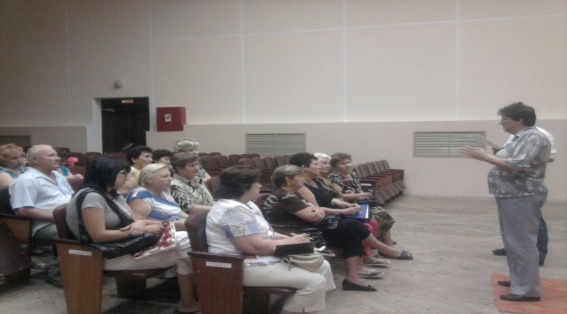
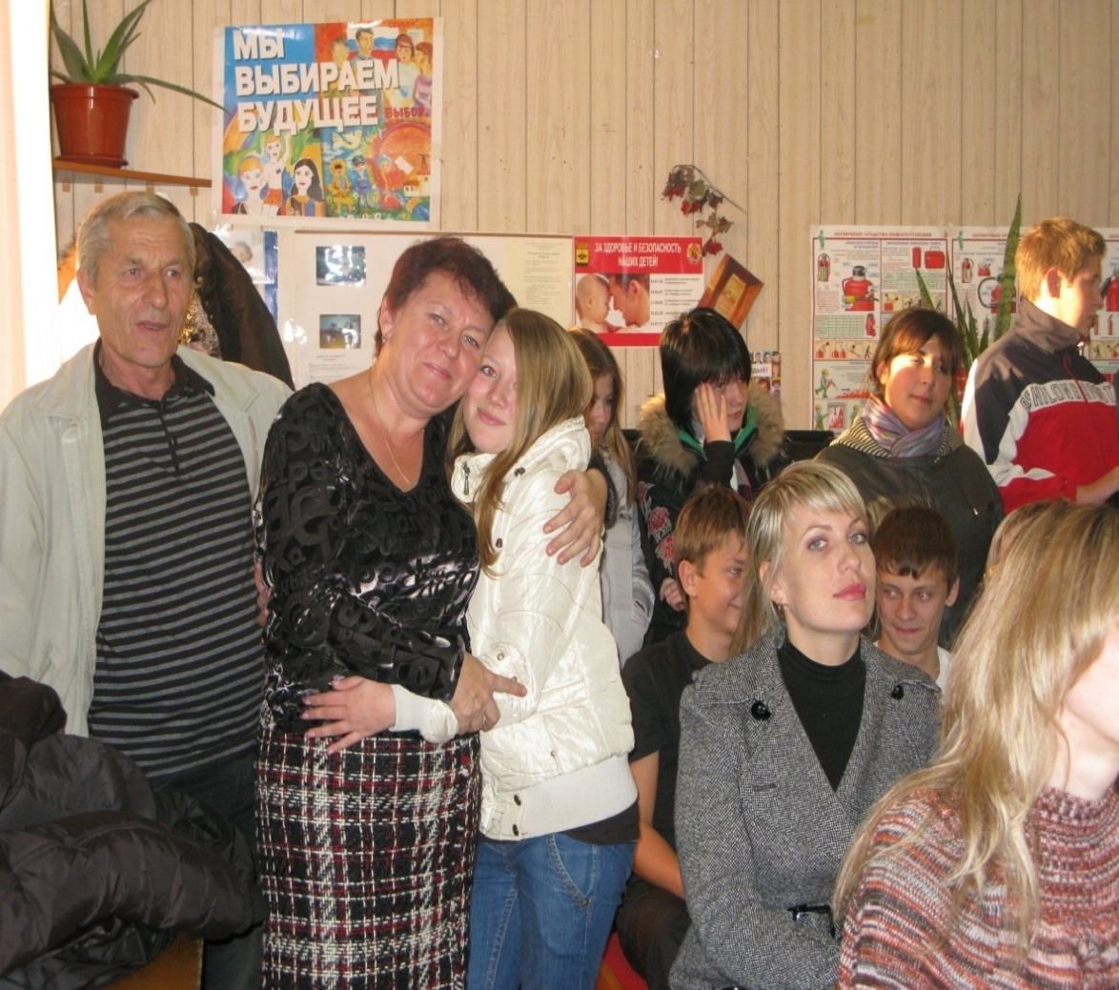
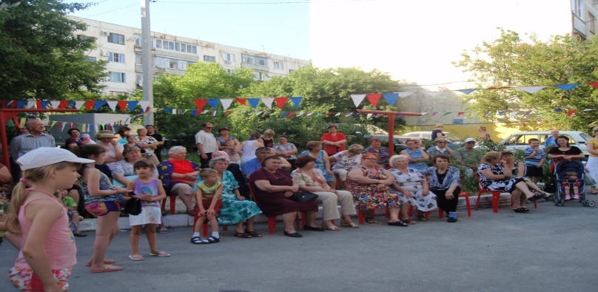
ПОБЕДИТЕЛЬ смотра-конкурса среди Координационных Советов сельских округов -ТОС №55 п. Владимировка Гайдукского сельского округа Новороссийского внутригородского района, председатель З.И. Давыдова.
8

Slide 12
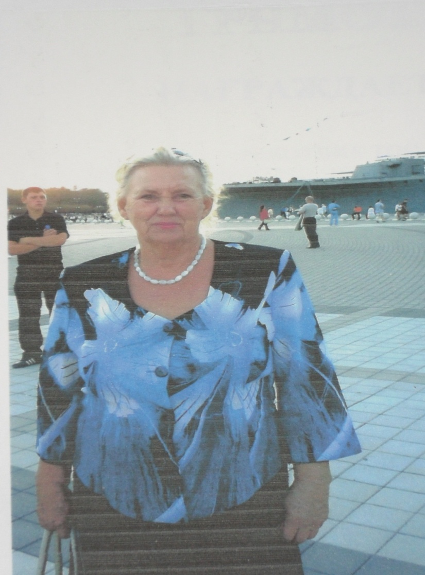
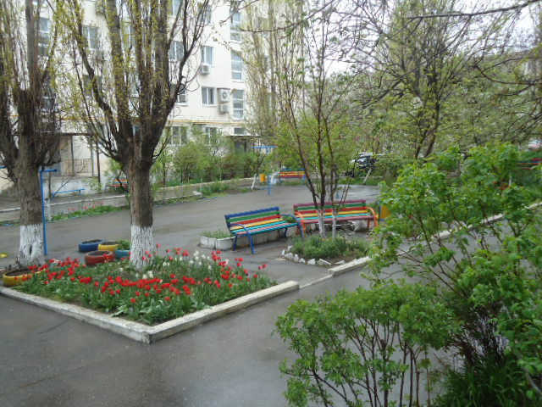
ПОБЕДИТЕЛЬ смотра-конкурса среди Координационных Советов свыше одной тысячи жителей ТОС №104 Южного района, председатель – Е.А. Сотникова
8
6

Slide 13
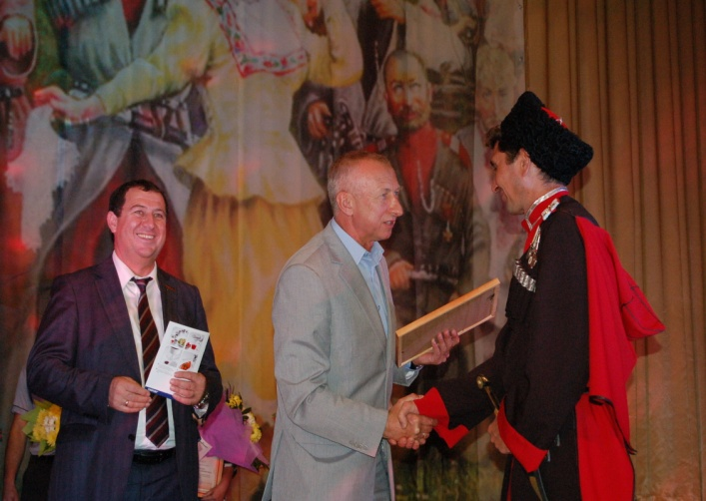
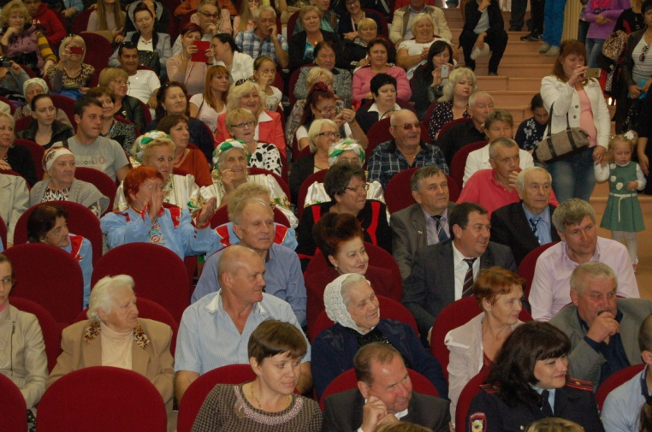
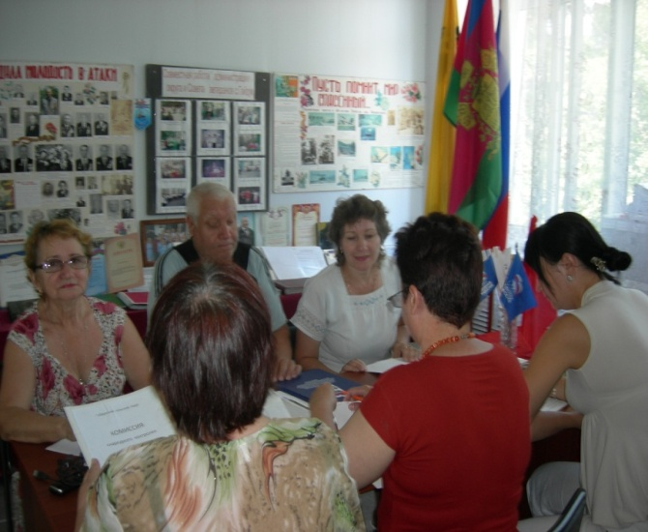
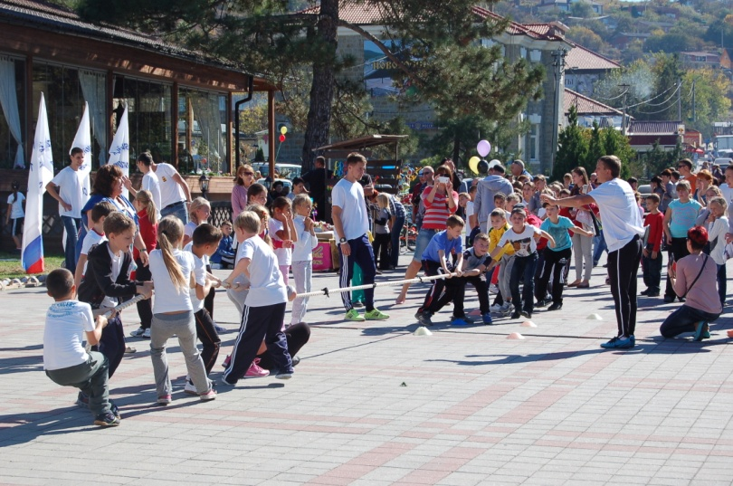
ПОБЕДИТЕЛЬ смотра-конкурса среди Координационных Советов населенных пунктов Совет - с. Натухаевская, председатель Совета Т.Н.
10

Slide 14
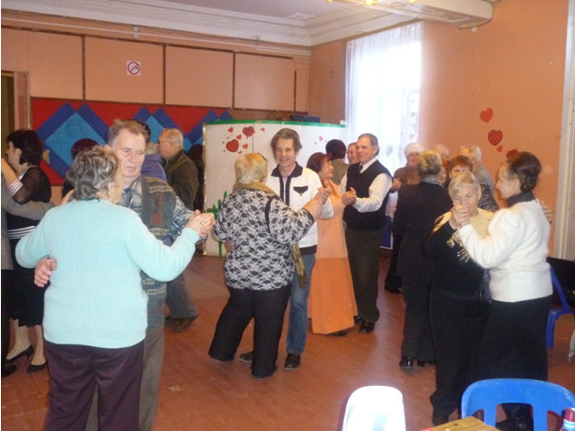
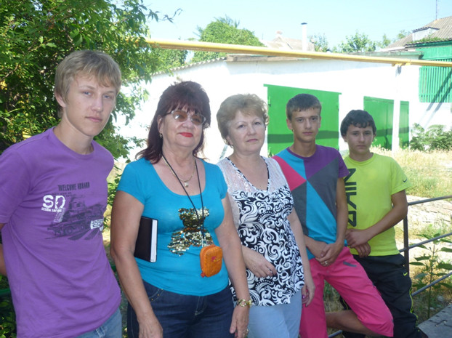
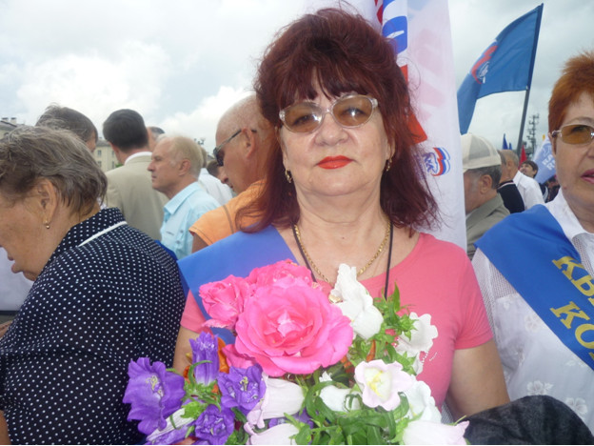
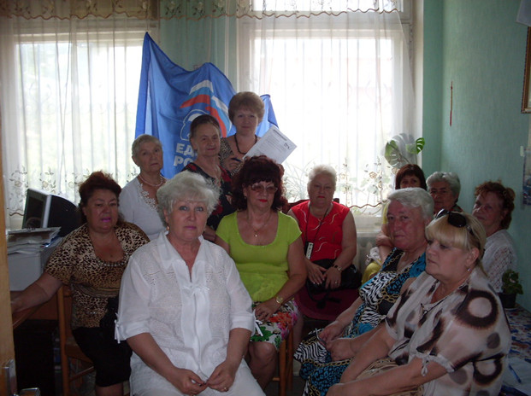
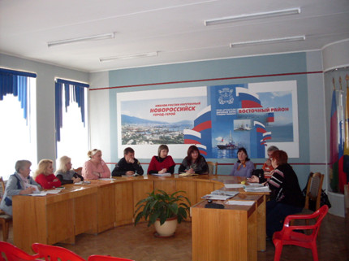
ПОБЕДИТЕЛЬ смотра-конкурса среди Координационных Советов в номинации №За лучшую организацию культурно-массовой, досуговой и социальной работы» председатель ТОС№ 8 Восточного внутригородского района – С.Т. Бордюг
11

Slide 15
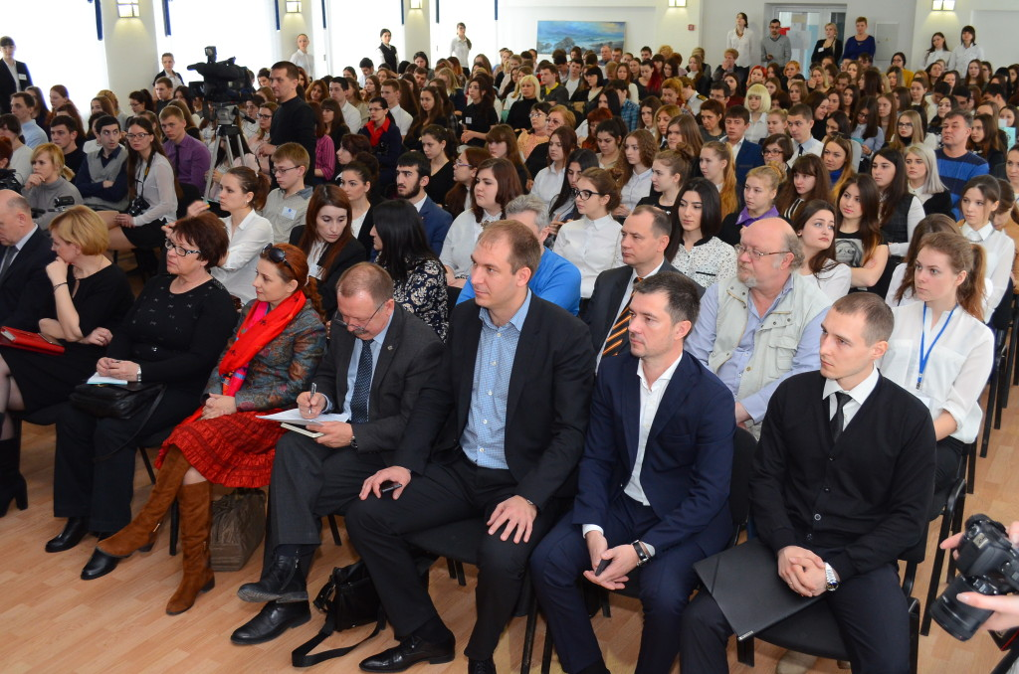
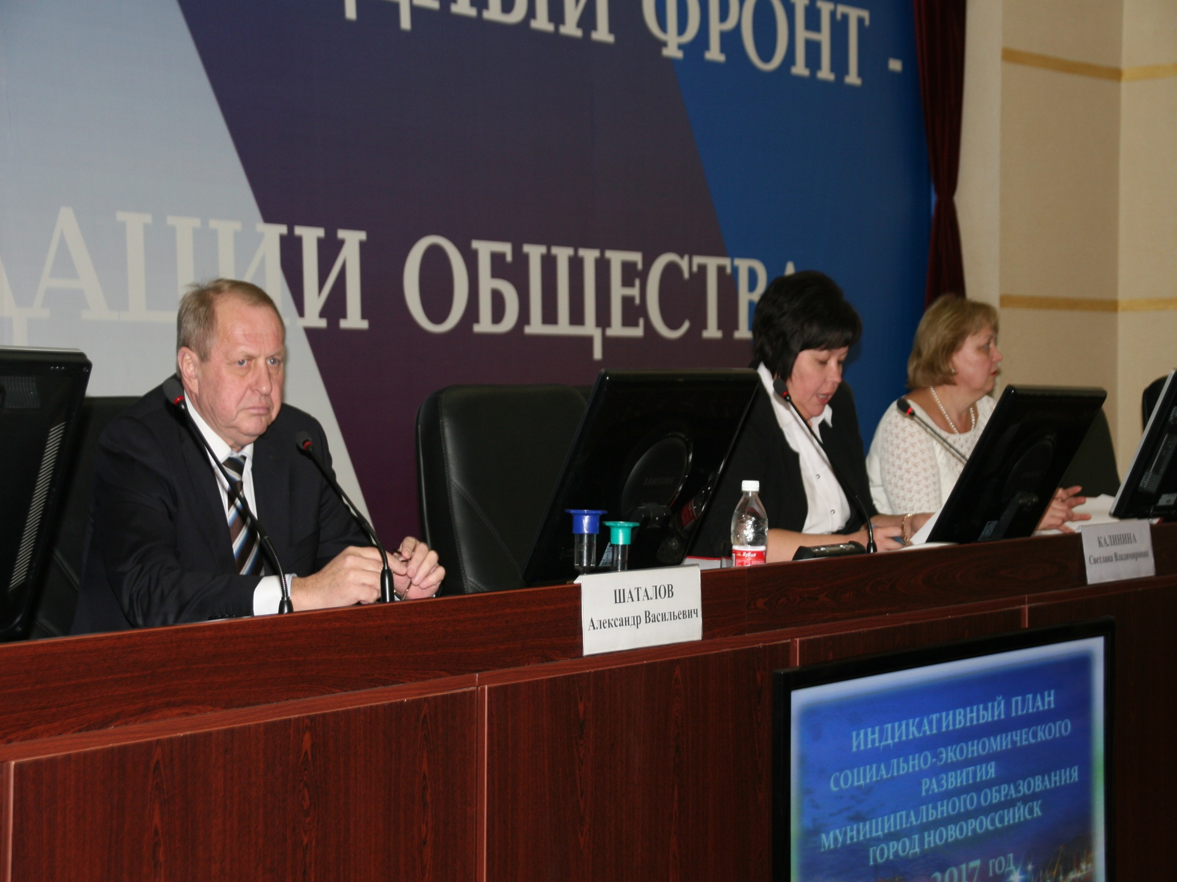
Публичные слушания
С участием Координационных Советов
12

Slide 16
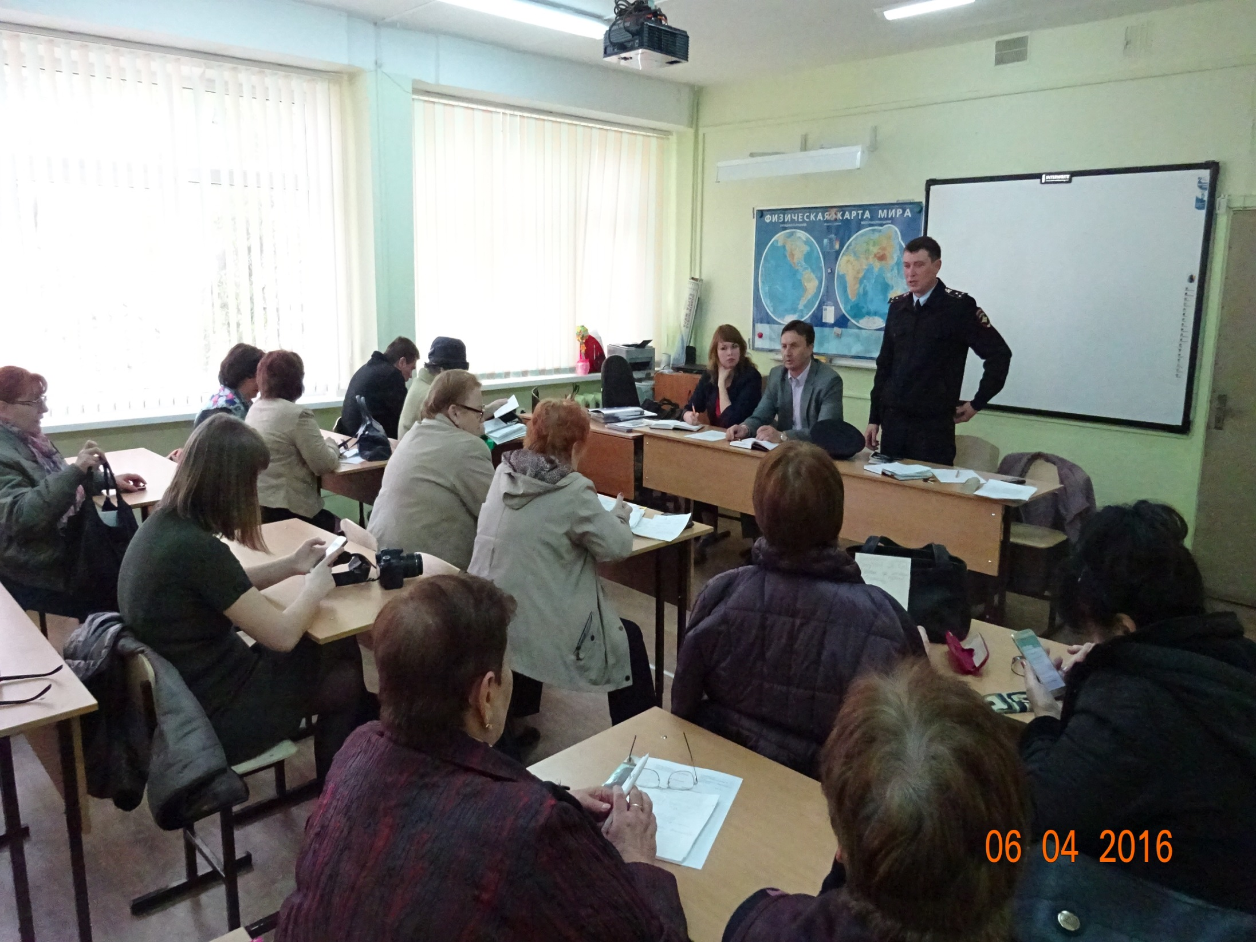
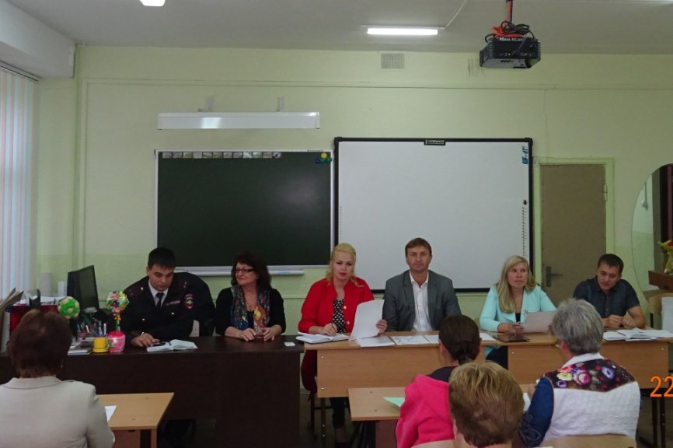
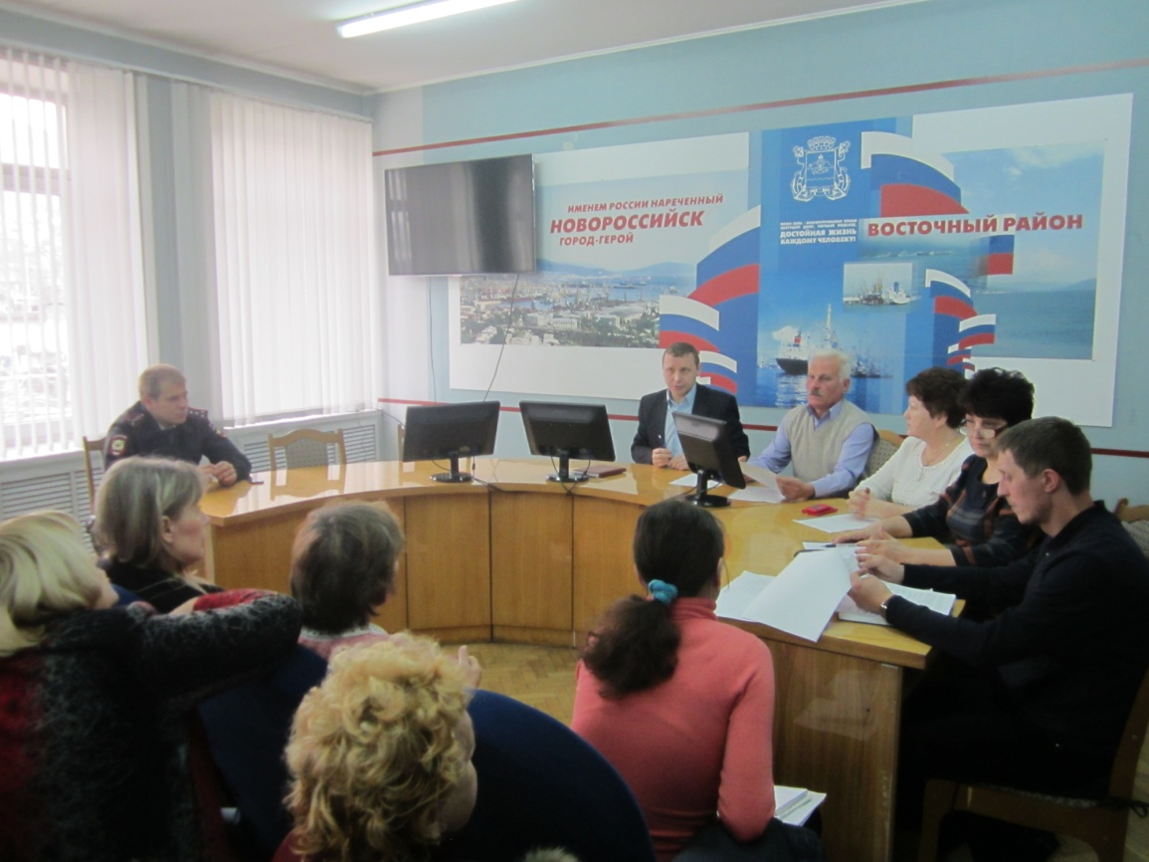
Заседания Координационных Советов
13

Slide 17
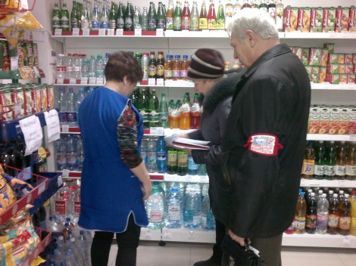
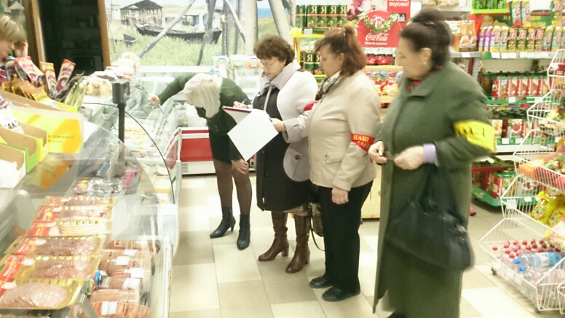
«Народный контроль» -
работа Общественного Совета
14

Slide 18
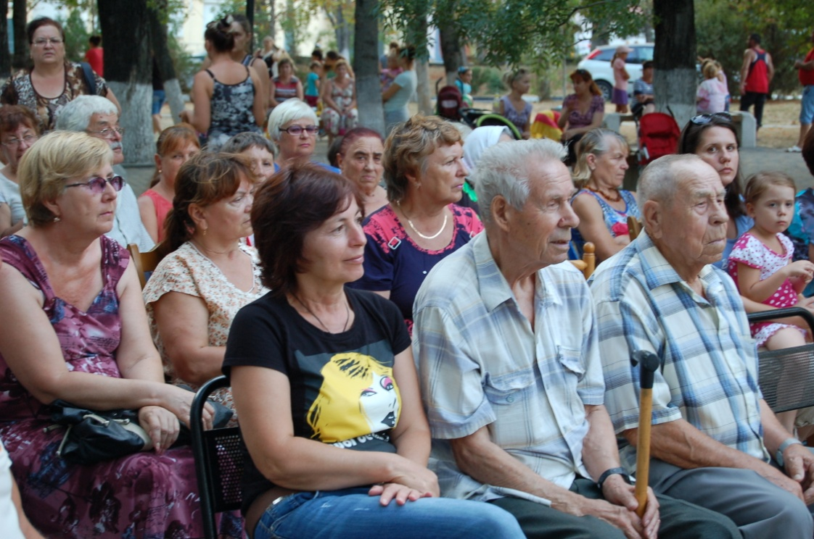
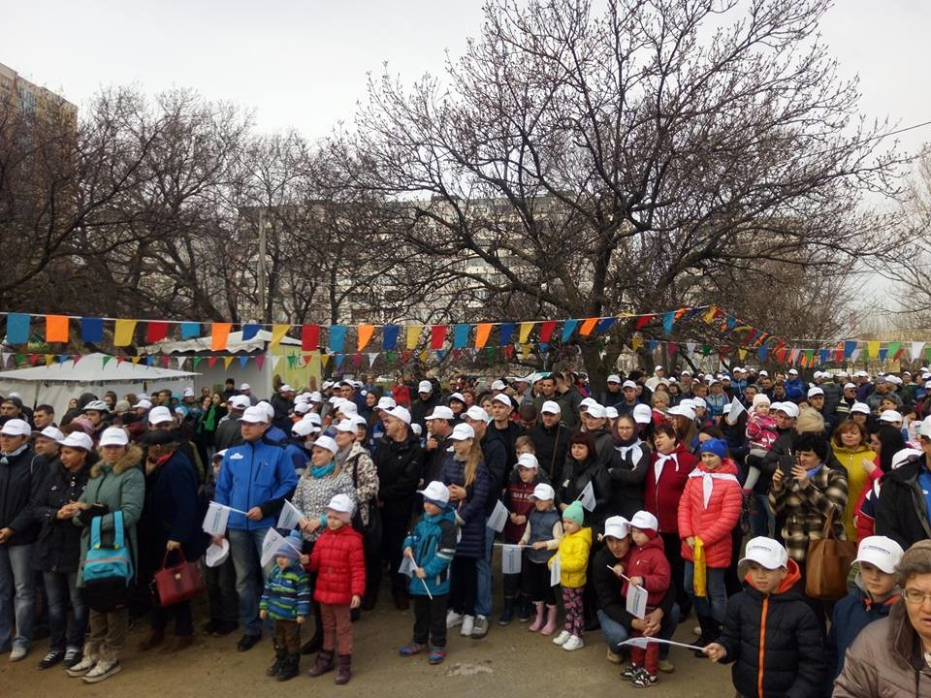
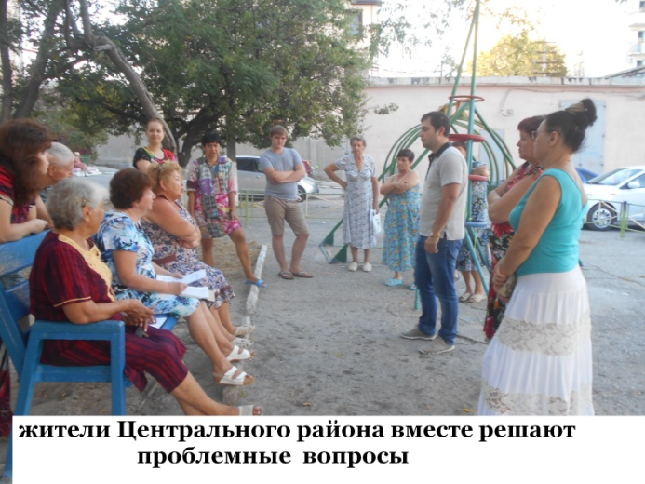
Сходы и собрания граждан
15

Slide 19
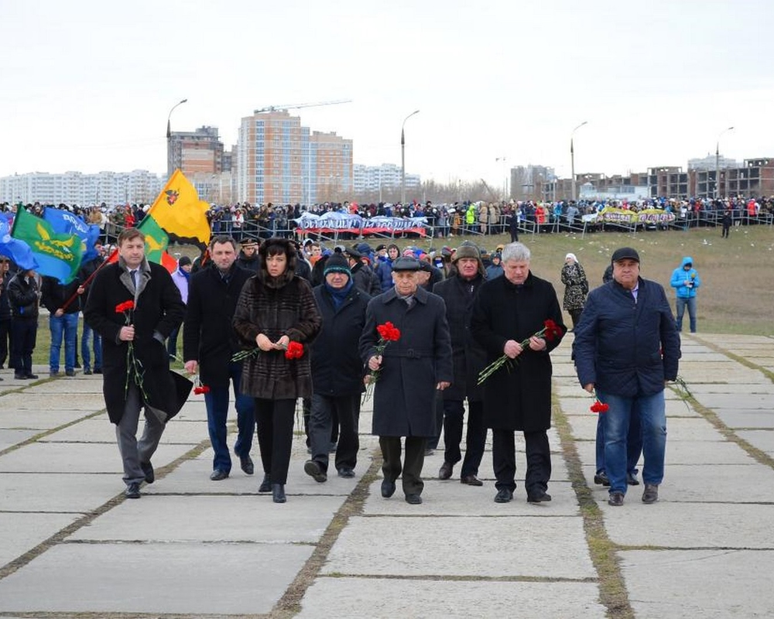
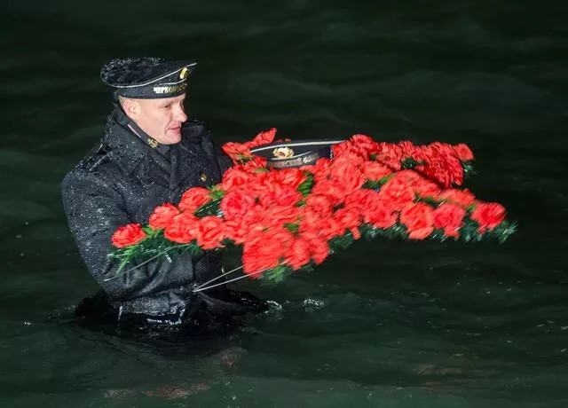
Всероссийская военно-патриотическая акция "Бескозырка»
16

Slide 20
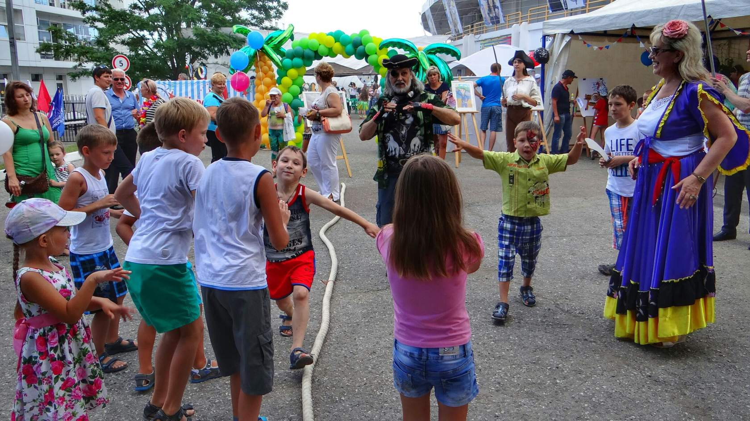
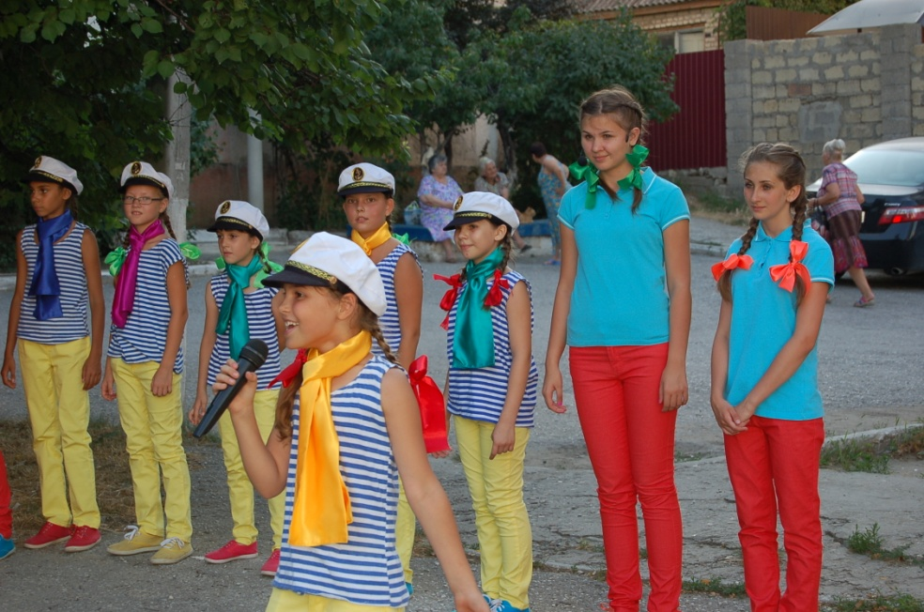
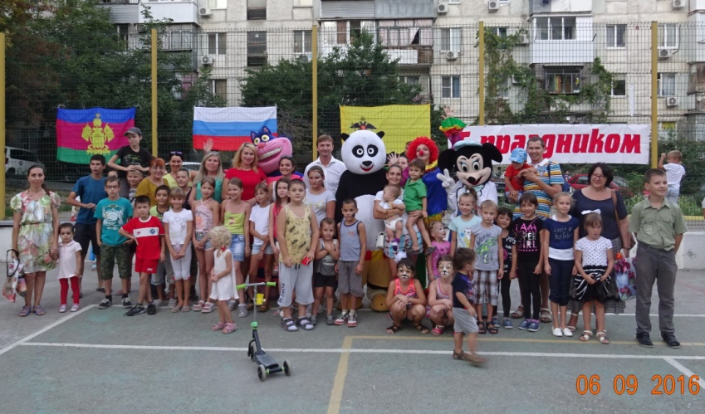
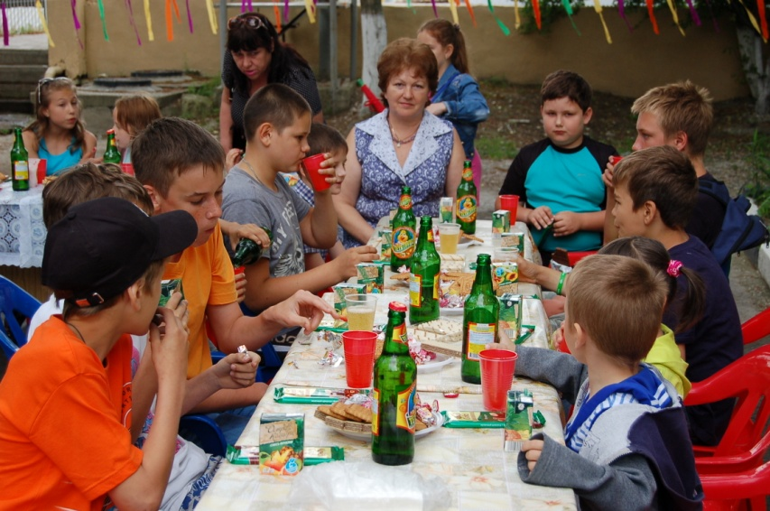
Праздники дворов – традиции КС внутригородских районов
17

Slide 21
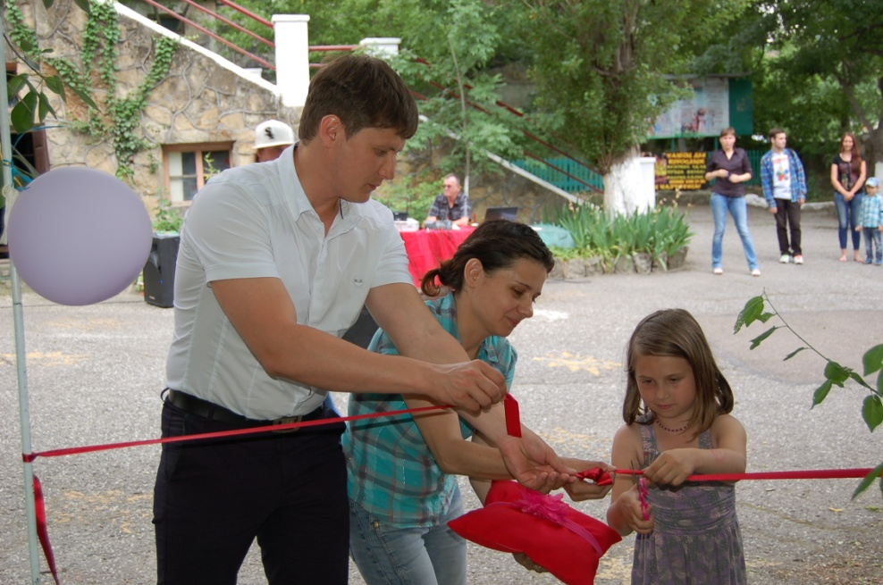
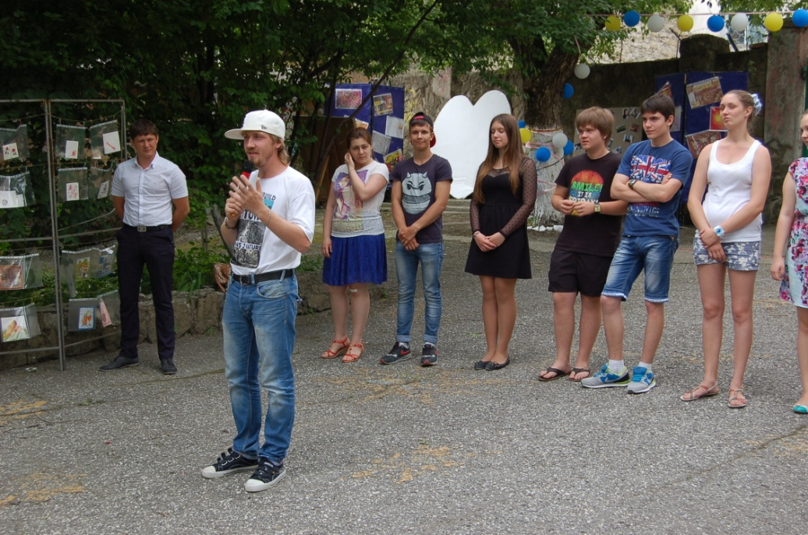
Открытие летней площадки
18

Slide 22
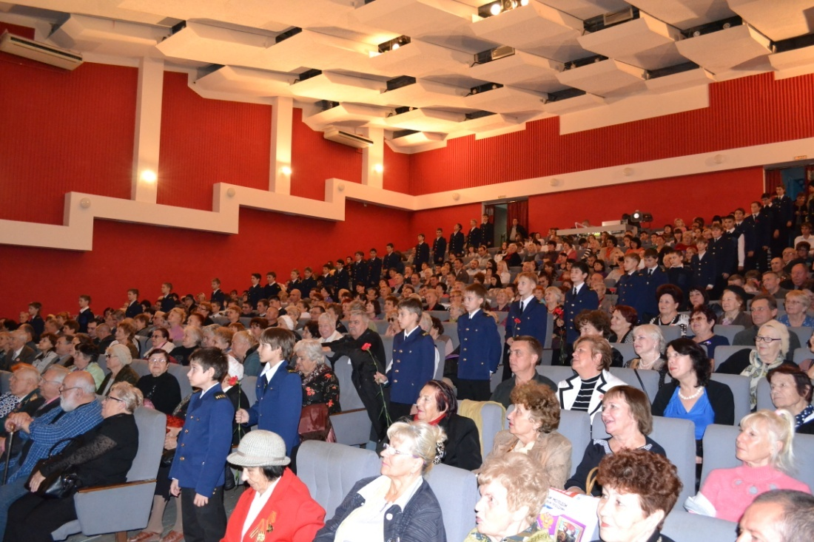
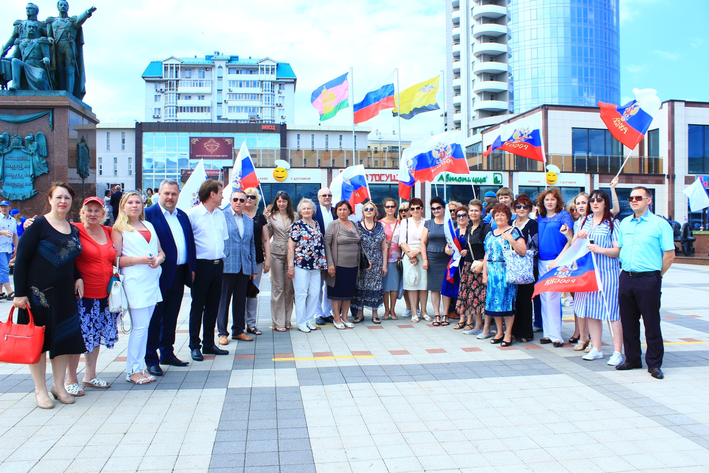
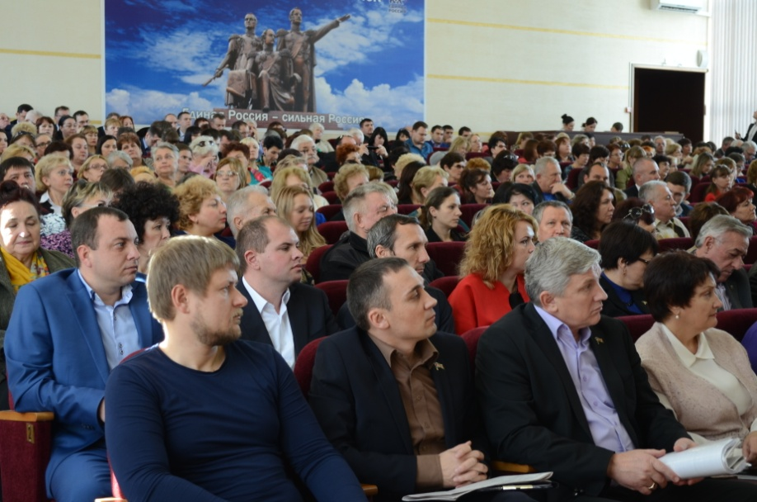
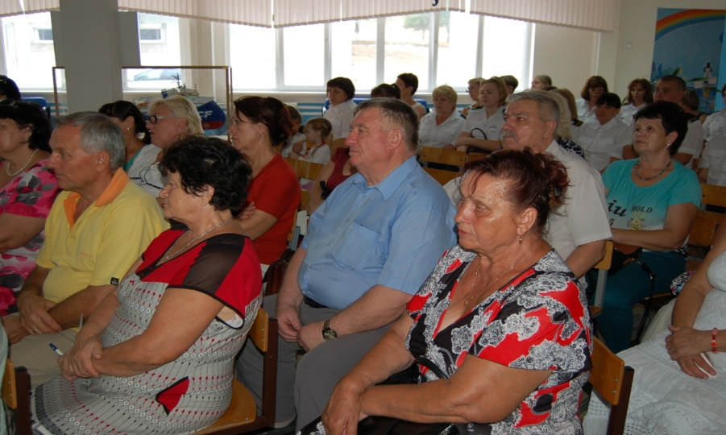
Общественность и депутаты вместе на всех мероприятиях города
19

Slide 23
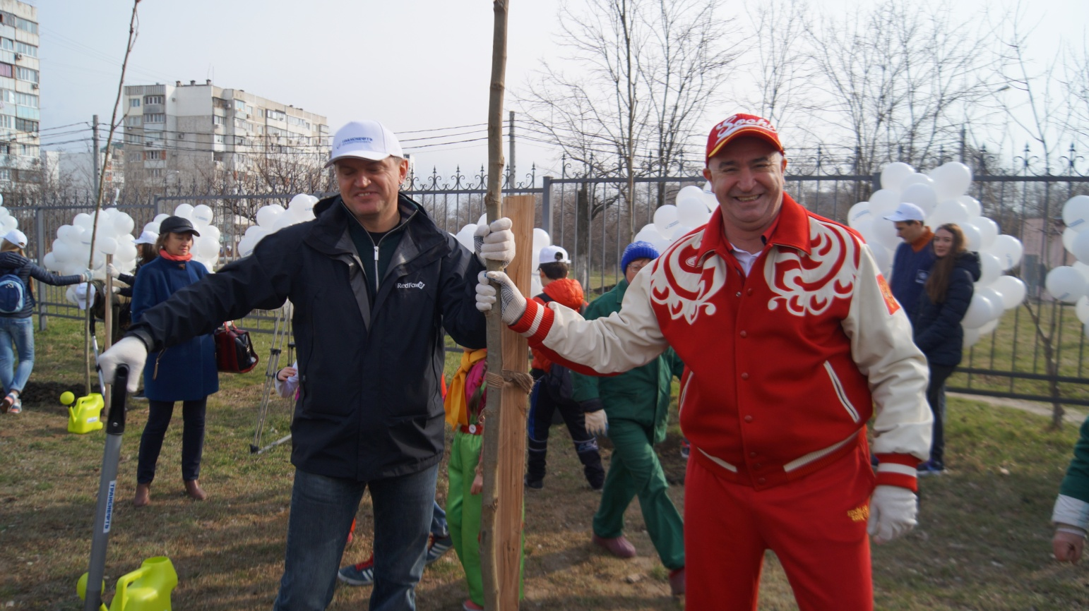
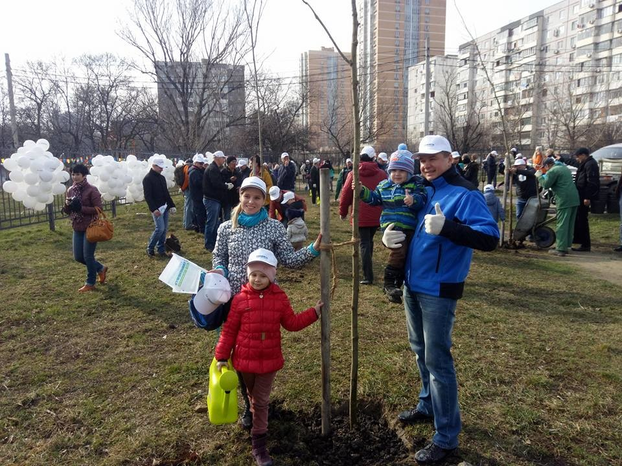
Всекубанский субботник
Глава города Игорь Дяченко
и генеральный директор
АО «Черномортранснефть» Александр Зленко на субботнике
20

Slide 24
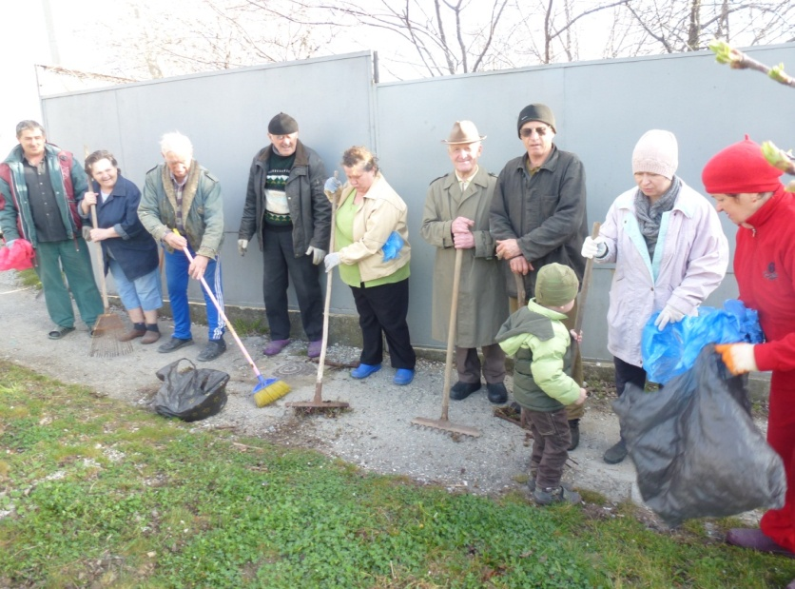
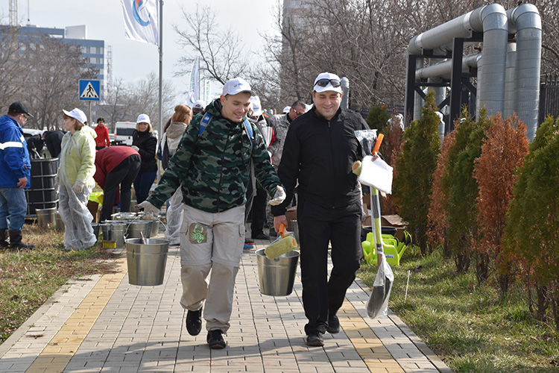
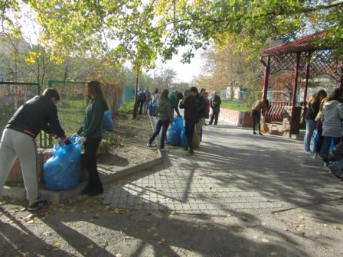
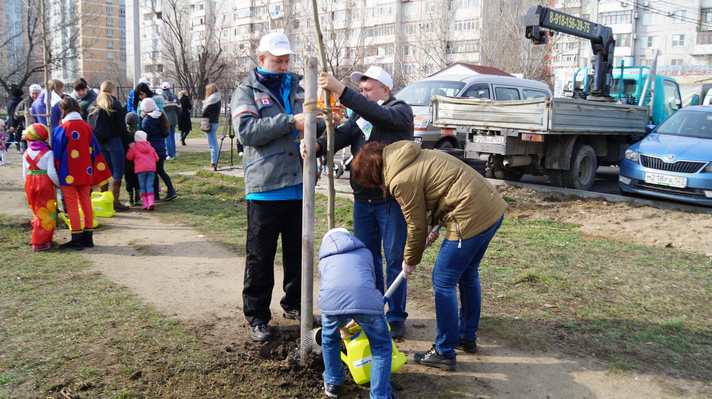
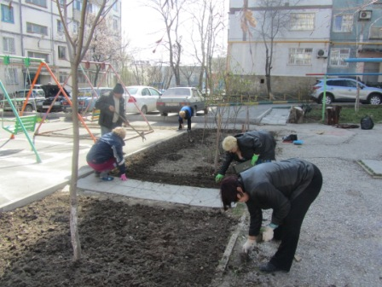
На субботниках!
21

Slide 25
Возложение цветов на Площади Героев
22

Slide 26
Секретари КС и председатели ТОС получают заслуженные награды по итогам года
23

Slide 27
Праздничные конкурсы
24

Slide 28
Праздничные мероприятия
25

Slide 29
ПАРАД ПОБЕДЫ! БЕССМЕРТНЫЙ ПОЛК!
ПОМНИМ! ЧТИМ! ГОРДИМСЯ!
26

Slide 30
Чтим память поколений!
27

Slide 31
Участие общественности в мероприятиях , связанных с памятными датами
28

Slide 32
Митинг, посвященный Дню России
29

Slide 33
Чествование ветеранов войны и труда
30

Slide 34
Координационный Совет в
Южном внутригородском районе
31

Slide 35
Чествование руководителей ТОС
председателем городской Думы А.В.Шаталовым-
30 лет дому № 24 по ул. Героев Десантников
32

Slide 36
Ветераны, общественность и администрация на митинге (Батарея Зубкова)
33

Slide 37
Секретари КСи молодежь на спортивных площадках
34

Slide 38
Работа с молодежью
35

Slide 39
Координационные Советы впереди!
36

Slide 40
Координационные Советы вместе с людьми с ограниченными возможностями здоровья!
37

Slide 41
ФОРУМ
ТОС и Координационных Советов
39

Slide 42
Руками жителей улицы города становятся необычно привлекательным и красивыми
40

Slide 43
ВМЕСТЕ ПОСТРОИМ ПРОЦВЕТАЮЩУЮ КУБАНЬ И СИЛЬНУЮ РОССИЮ!
41

